Slide 1

Мастер-класс по подготовке к устной части ОГЭ/ЕГЭ и ВПР
Буров Илья Михайлович,
ведущий методист издательства
«Титул»

Slide 2
План нашей работы:
Рассмотрим необходимые умения для выполнения заданий устных частей;
Рассмотрим критерии и скрипты ответов, развеем мифы;
Проанализируем аудиозаписи с ответами;
Выработка стратегий выполнения заданий;
Познакомимся с дополнительными возможностями для подготовки;
Выработаем систему борьбы со стрессом и определим факторы стресса.

Slide 3
Цель обучения говорению
Выступать с подготовленным/неподготовленным сообщением
адекватно реагировать на реплики собеседника
инициировать общение и принимать в нем участие

Slide 4
Цели обучения говорению реализуются в процессе достижения учащимися следующих задач:
быстро и правильно ориентироваться в условиях общения;
последовательно и логично строить высказывание в соответствии с замыслом;
находить адекватные языковые средства для высказывания;

Slide 5
Цели обучения говорению реализуются в процессе достижения учащимися следующих задач:
использовать в высказывании аргументы, соответствующие коммуникативному намерению говорящего;
излагать свои мысли с достаточной полнотой;
выражать свое отношение к предмету речи.

Slide 6
При подготовке к устной части экзамена:
необходимо обучать быстро реагировать на поставленную коммуникативную задачу;
познакомить с форматом заданий;
выработать эффективные стратегии выполнения экзаменационных заданий;
научить справляться со стрессом при общении на иностранном языке, особенно в непривычных условиях;
познакомить с процедурой сдачи экзамена и порядком подачи аппеляций.

Slide 7
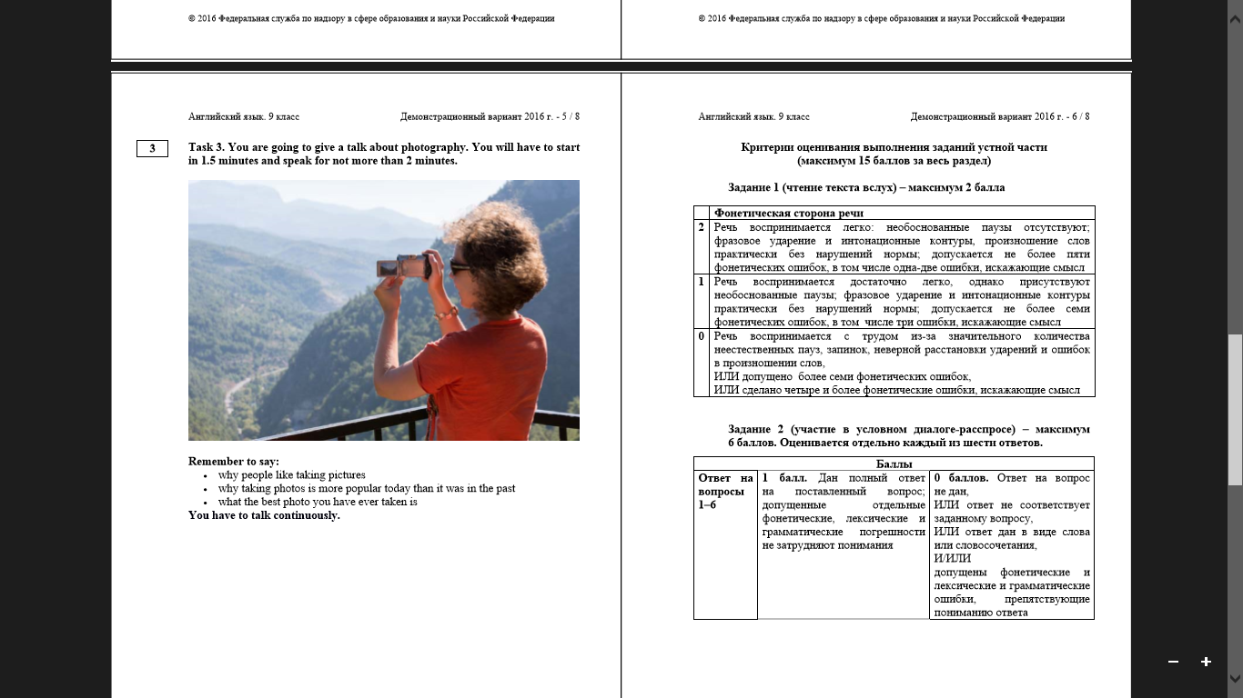
Критерии ОГЭ

Slide 9
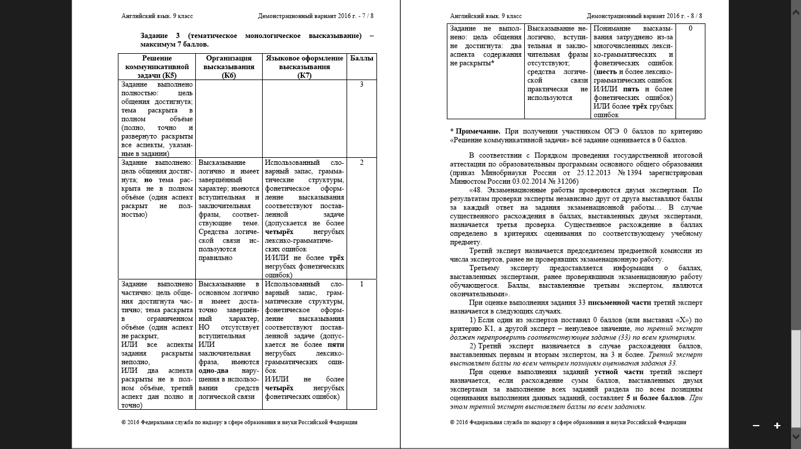

Slide 11
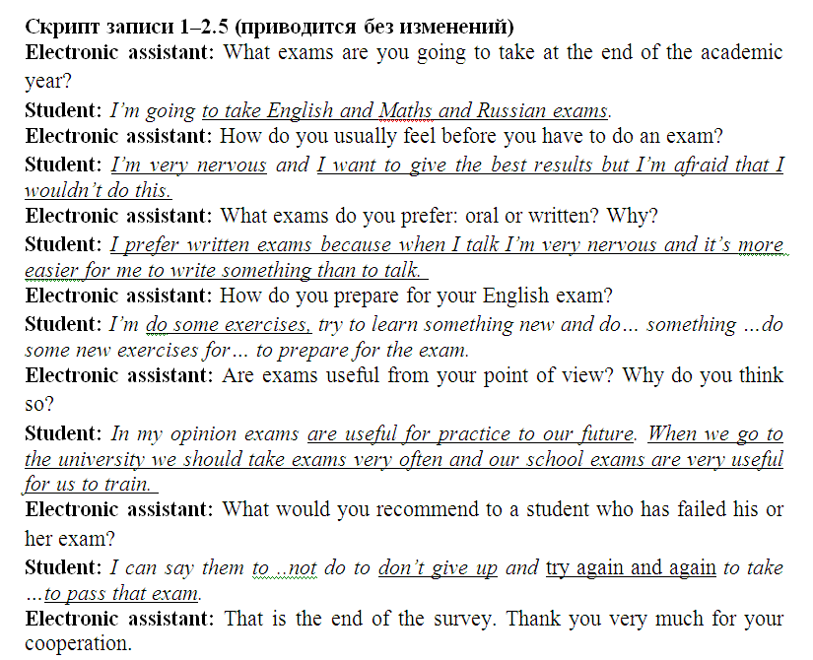
Пример ответа на 2 задание ОГЭ

Slide 12
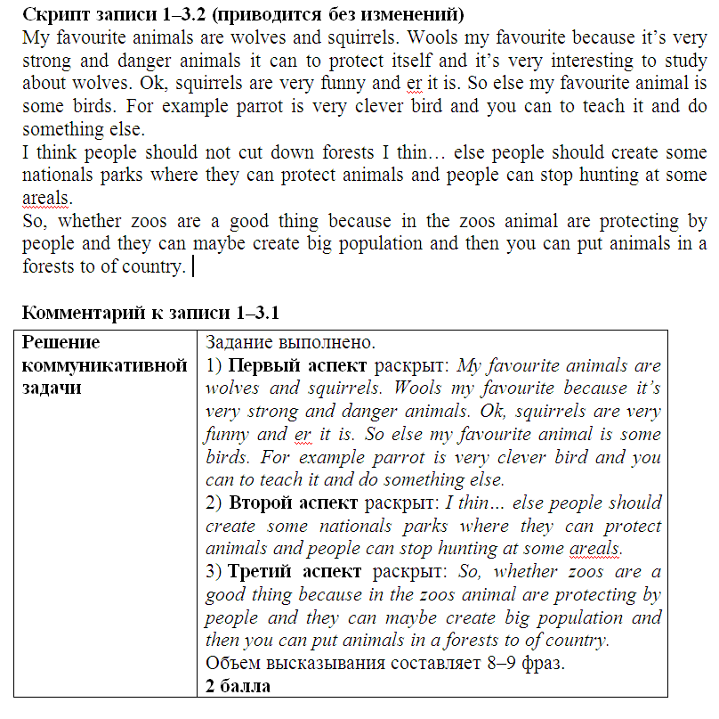
Пример ответа 3 задания в ОГЭ

Slide 13
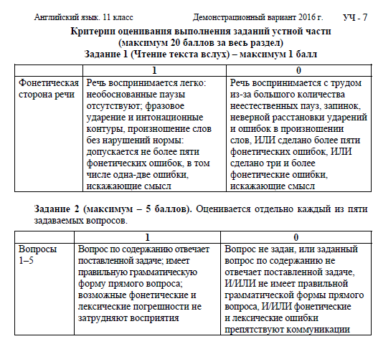
Критерии ЕГЭ

Slide 14
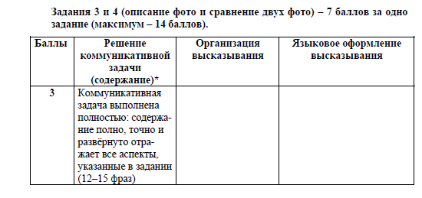
Критерии оценки заданий 3 и 4 уточнены

Slide 15
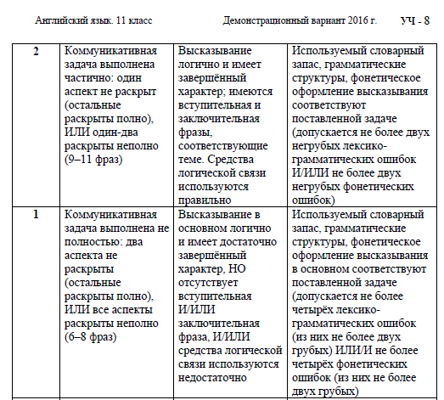

Slide 16
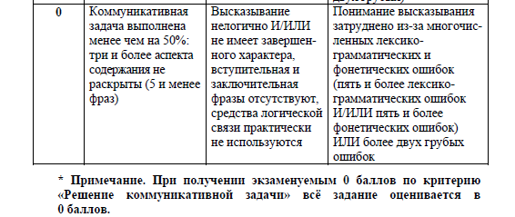

Slide 17
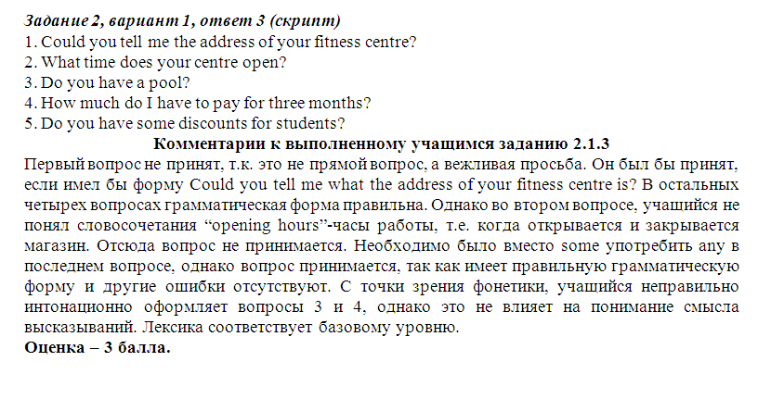
Пример ответа на задание 2 ЕГЭ

Slide 18
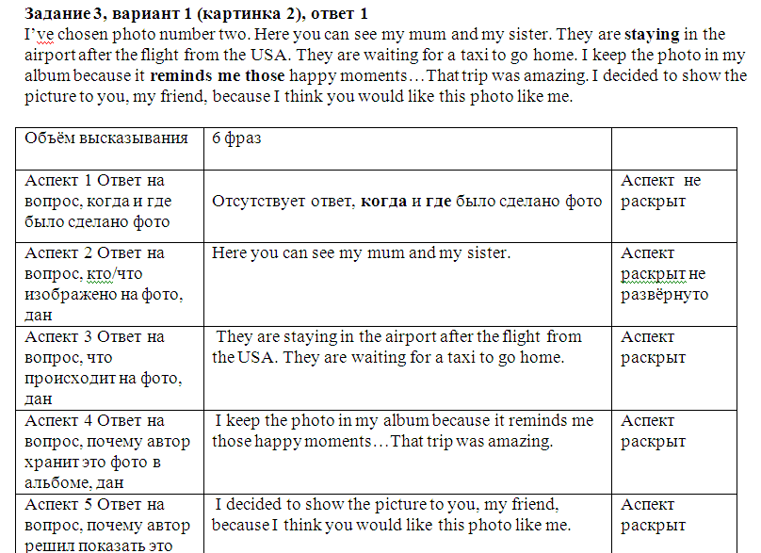
Пример ответа на задание 3 ЕГЭ
3 балла по всем аспектам

Slide 19
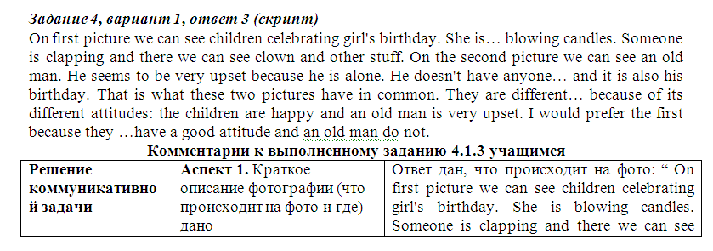
Пример ответа на задание 3 ЕГЭ
Всего: 4 балла

Slide 20
Задание 1. ОГЭ/ЕГЭ и ВПР Проблемы
Причины проблем:
в ходе обучения недостаточно внимания уделялось формированию правильной артикуляции,
интонации разных типов предложения,
правилам чтения,
недостаточно слушали аудиозаписи носителей языка.

Slide 21
Задание 1 - проблемы и решения
Ученики часто:
неправильно произносят «трудные» звуки: [ŋ], [ð], [θ], [h], [з:] и др.;
не умеют читать слова с «немыми» буквами: dumb, comb, muscles;
неправильно произносят звуки, которые меняют смысл слова: food-foot, bit – bid;
неправильно ставят ударение;
не умеют интонационно делить предложения на смысловые группы;
не соблюдают интонацию разных коммуникативных типов предложений.

Slide 22
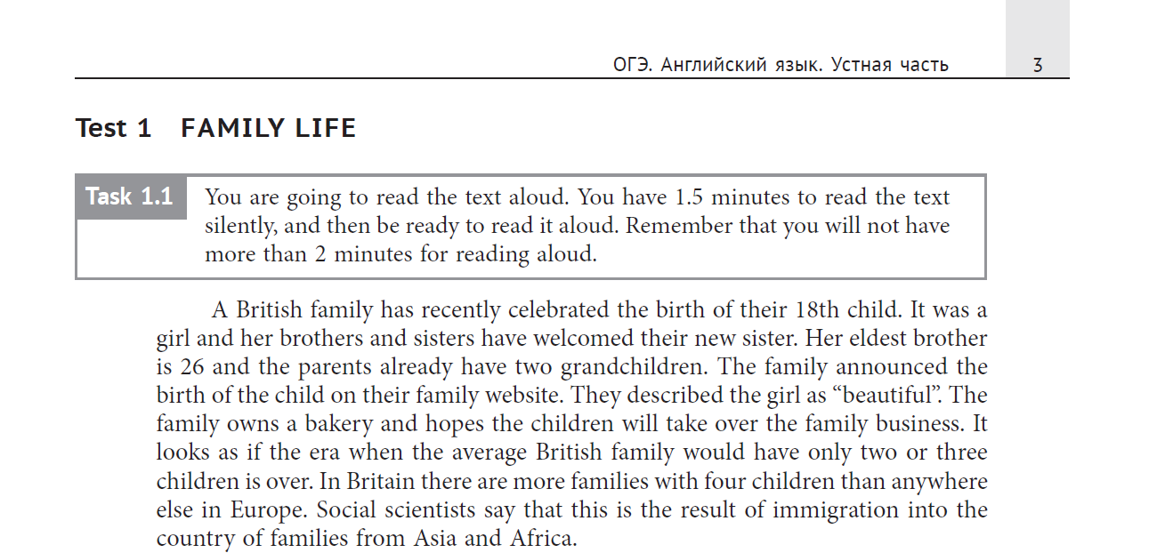
ОГЭ. Английский язык. Устная часть. Тренировочные тесты.

Slide 23
Задание 1. Порядок работы
Предложить ученикам прочитать текст про себя и отметить в чтении каких слов и предложений они не уверены.
Попросить отметить в каких местах в предложениях должны быть паузы.
Предложить ученикам прочитать текст вслух в парах, друг другу.
Дать ученикам прослушать эталонную аудиозапись с целью найти свои ошибки. Во время пауз между предложениями в записи скорректировать интонационную разметку.
Попросить учеников прочитать текст в парах друг другу по очереди, исправляя ошибки партнера если они будут.
Слабых учеников можно попросить повторять текст за диктором дома.

Slide 24

ЕГЭ. Говорение

Slide 25
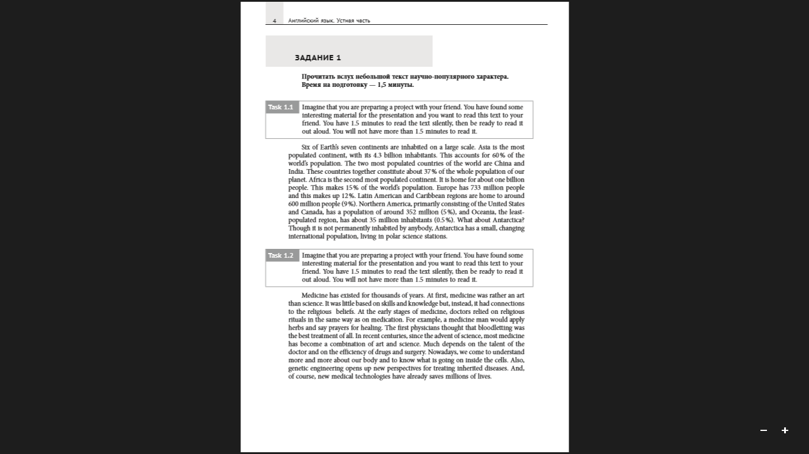


Slide 26

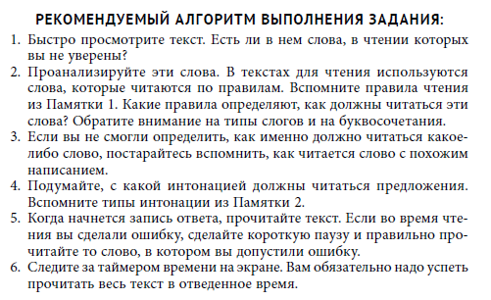
Стратегии выполнения

Slide 27
Типичные ошибки допущенные в 1 задании:
низкий темп речи;
необоснованные паузы;
неверно построенный интонационный рисунок в предложении;

Slide 28
Прослушаем аудизапись:
Смотрим:
- легко ли воспринимается речь?
- выделяем ошибки мешающие восприятию текста.
- какие рекомендации стоит дать ученику, на чем сфокусировать работу?

Slide 29
Задание 2 ОГЭ
В задании 2 нужно ответить на вопросы телефонного опроса, которые прозвучат в аудиозаписи. На каждый ответ дается 40 секунд.

Slide 30
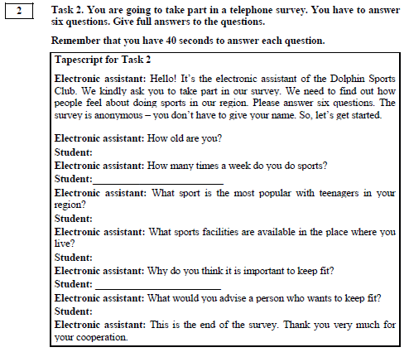
Задание 2. Телефонный опрос

Slide 31
Задание 2. Телефонный опрос.
Типичные проблемы:
ученики не отвечают на заданный вопрос, пытаясь подменить ответ на вопрос заученным заранее высказыванием, или стараются ответить излишне подробно, не укладываясь в отведенное время;
долго обдумывают ответ и не следят за временем, не успевают услышать следующий вопрос;

Slide 32
Задание 2. Телефонный опрос.
Решения:
Объяснить ученикам, что засчитываются ответы на заданные вопросы, а не близкие по теме «топики».
Познакомить учеников с ограничением по времени, во время ответов включать секундомер, стараться укладываться в 30-35 секунд.
Объяснить ученикам, что если они уже ответили на вопрос, а время еще осталось, то не стоит стараться придумать какое-то дополнение к ответу, а надо дождаться следующего вопроса.

Slide 33
ЕГЭ. Задание 2

Slide 34
Слушаем аудиозапись:
Какие рекомендации по подготовке можно дать?
В чем причина проблем в ответах учащихся?
Влияет ли стресс на ответ учащегося?

Slide 35
Задание 2. ЕГЭ
Задание 2 – условный диалог-расспрос.
Надо задать 5 прямых вопросов. По 1 баллу за каждый правильно заданный вопрос.
Если вопрос начинается с Could you tell me… то это должен быть полный вопрос, например Could you tell me what the price of this gadget is?
Ошибки в артиклях и предлогах не учитываются если они не меняют смысл высказывания.

Slide 36
Проблемы и их решения:
Не укладываются в отведенное время – тренироваться задавать вопрос за 15 секунд;
Повторить прямые вопросы, поскольку учащиеся могут путаться в них;

Slide 37
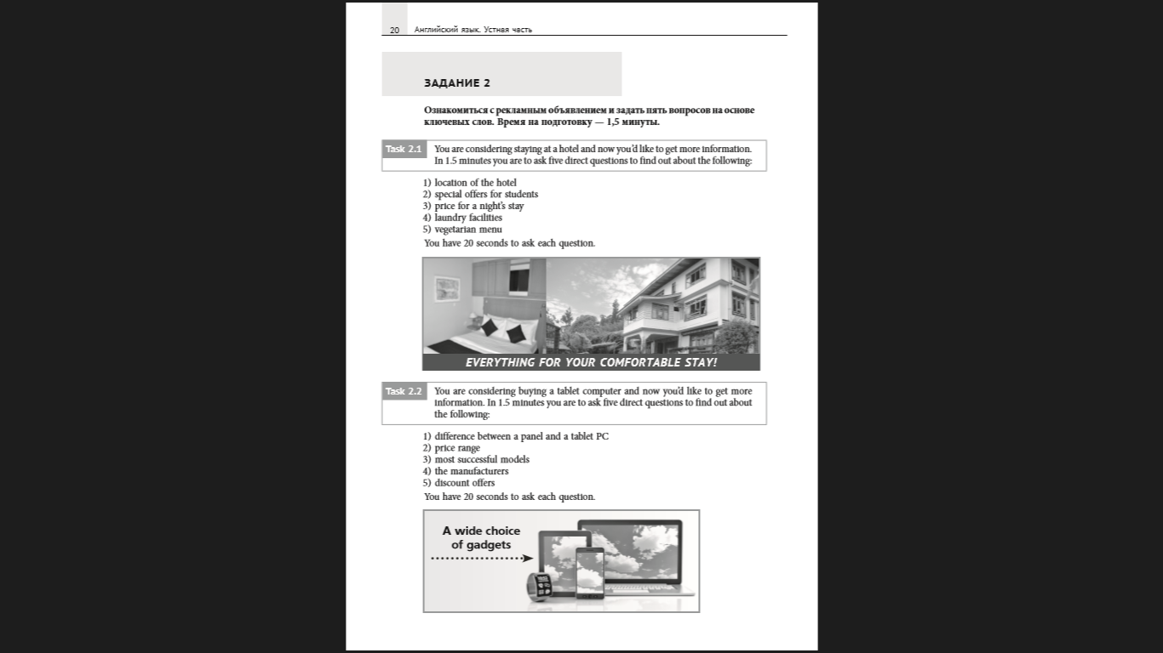

Slide 38
Слушаем аудиозапись:
Какие рекомендации по подготовке можно дать?
В чем причина проблем с выполнением данного задания?
Влияет ли стресс на ответ учащегося?

Slide 39
Задание 3. Монолог. ОГЭ
В задании 3 нужно составить монолог на заданную тему. В задании даны опоры. На подготовку отводится 1,5 минуты, на сам монолог – 2 минуты. В помощь ученикам дана картинка-стимул.

Slide 40
Задание 3. ОГЭ. Проблемы.
Типичные проблемы:
Вместо монолога на тему ученики пытаются описывать картинку;
В монологе ученики учитывают не все опоры;
Ученики пытаются подменить монолог на заданную тему близким по теме высказыванием, заученным заранее.

Slide 41
Задание 3. Как выполнять
Прочитать текст задания, понять о чем надо говорить, есть ли дополнительные вопросы (например, why);
Продумать план ответа: вступление (о чем пойдет речь), содержание (использовать каждый пункт задания), заключение (выражение своего мнения, подведение итога)
Если в вопросах есть why, дать развернутую аргументацию.

Slide 42
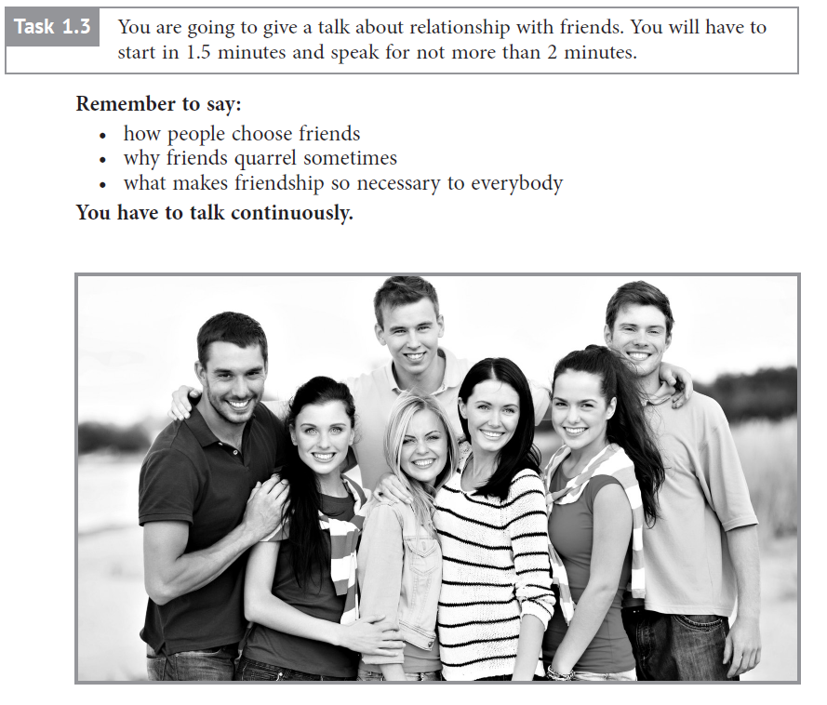

ОГЭ. Английский язык. Устная часть. Тренировочные тесты.

Slide 43
Слушаем аудиозапись:
Какие рекомендации по подготовке можно дать?
Нарушается ли последовательность в монологе, есть ли ответы на все пункты плана?
Хватает ли средств логической связи?
Есть ли вступительная и заключительные фразы?
Есть ли языковые ошибки затрудняющие восприятие ответа?

Slide 44
ЕГЭ. Задание 3

Slide 45

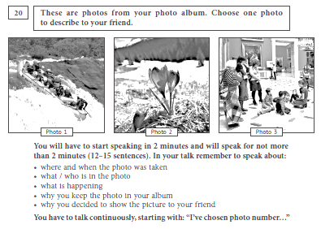

Slide 46
Возможная схема подготовки:
Выбираем картинку (удобнее в описании, легче тема, помним больше слов по теме);
Работаем над банком языковых клише по теме (вводные фразы, заключительные фразы и др.);
Тренируемся в выполнении задания.

Slide 47
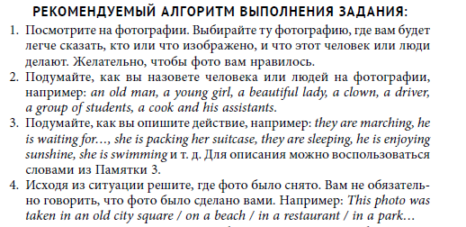
Стратегии выполнения.

Slide 48
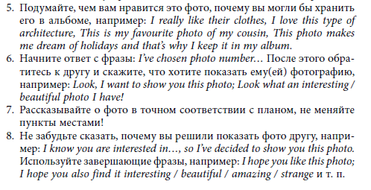
Стратегии выполнения.

Slide 49
Слушаем аудиозапись:
Какие рекомендации по подготовке можно дать?
Нарушается ли последовательность в монологе, есть ли ответы на все пункты плана?
Хватает ли средств логической связи?
Есть ли вступительная и заключительные фразы?
Есть ли языковые ошибки затрудняющие восприятие ответа?

Slide 50
ЕГЭ. Задание 4

Slide 51
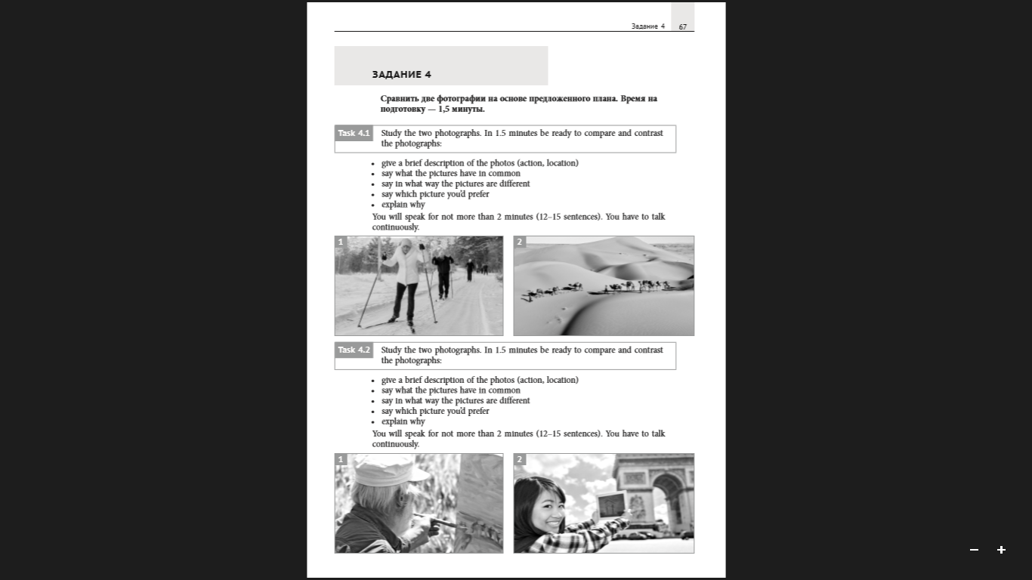

Slide 52
Слушаем аудиозапись:
Какие рекомендации по подготовке можно дать?
Нарушается ли последовательность в монологе, есть ли ответы на все пункты плана?
Хватает ли средств логической связи?
Есть ли вступительная и заключительные фразы?
Есть ли языковые ошибки затрудняющие восприятие ответа?

Slide 53
Вырабатываем банк клише:
Вступительная фраза;
Заключительная фраза;
Почему решил показать фото другу? (ЕГЭ)

Slide 54
Факторы стресса:
Незнакомая обстановка;
Съемка экзамена на видео;
Незнакомые экзаменаторы;
Страх перед микрофоном;
Строгая ограниченность по времени;
Фоновый шум во время экзамена (когда одновременно отвечает несколько экзаменуемых).

Slide 55
Борьба со стрессом:
Чтобы справиться со стрессом на устной части экзаменов, нужно быть к нему готовым, для этого:
1) Поработайте над заданиями с зеркалом;
2) После зеркала можно перейти к гарнитуре и записи на аудио;
3) Если учащийся не против, можно поработать и с видео;
4) Несколько раз пройти устную часть во время шумной перемены.
5) Провести работу с родителями, чтобы они не вводили в стресс своих детей и успокоились сами.

Slide 56
Подводя итоги
Во многом задания устных частей ОГЭ/ЕГЭ и ВПР будут схожи, соответственно можно использовать одни и те же стратегии выполнения заданий.
Очень важно донести до учащихся стратегии выполнения заданий, это важная составляющая успеха;
При условии достаточного уровня коммуникативной компетенции учащихся фактором успеха становятся знание формата заданий и стратегий их выполнения;
Важным фактором успеха становится работа над «укрощением» стресса учащихся.

Slide 57
Стратегии ВПР
Пособие предназначено для подготовки к всероссийской проверочной работе по английскому языку, знакомит школьников с эффективными пошаговыми стратегиями выполнения каждого задания письменной и устной части работы, содержит тренировочные задания для отработки и закрепления владения стратегиями и включает два полных тренировочных теста ВПР и ключи ко всем заданиям.
Пособие может использоваться как на уроках, так и для самостоятельной подготовки к ВПР.
Аудиоприложение можно скачать бесплатно по QR-коду на обложке или пройдя по ссылке: http://www.titul.ru/audio/53

Slide 58

Тренировочные тесты ВПР
Представляем новое пособие для подготовки к ВПР по английскому языку учащихся 11 класса - " ВПР. Письменная и устная части. 11 класс. Тренировочные тесты. Базовый уровень"!
Пособие поможет школьникам подготовиться к Всероссийской проверочной работе базового уровня в 11 классе.
Также сборник может использоваться для дополнительной подготовки к ЕГЭ по английскому языку. Аудиоприложение можно скачать бесплатно.
https://www.englishteachers.ru/shop/ware/654

Slide 59

Стратегии ЕГЭ
Пособие предназначено для подготовки к ЕГЭ по английскому языку, знакомит школьников с эффективными пошаговыми стратегиями выполнения каждого задания письменной части экзамена, содержит тренировочные упражнения для отработки и закрепления владения стратегиями и включает два тренировочных теста ЕГЭ и ключи ко всем заданиям. Пособие может использоваться как на уроках, так и для самостоятельной подготовки к ЕГЭ.
Аудиоприложение можно скачать бесплатно по QR-коду с обложки или пройдя по ссылке http://audio.neteducom.com/books/46/

Slide 60







Дополнительная тренировка

Slide 61

НОВИНКА!
Предлагаемое пособие соответствует тематике начальной школы и ФГОС НОО и предназначено для использования на уроках английского языка, во внеурочной деятельности, а также для дополнительных занятий. Книга может использоваться с любым учебником английского языка для 2–4-х классов. Аудиоприложение со стихами и песнями можно скачать, сосканировав QR-код с обложки или пройдя по ссылке: www.titul.ru/audio/48

Slide 62

НОВИНКА!
Книга содержит пять полных вариантов олимпиады по английскому языку для учащихся 5–6-х классов. Каждый вариант состоит из заданий по аудированию, чтению, письму,
лексике и грамматике.
Пособие можно использовать в качестве банка олимпиадных заданий, а также для подготовки к олимпиадам по английскому языку на уроках и во
внеурочной деятельности.
Аутентичные тексты снабжены глоссарием.
Книга содержит ключи.
Аудиоприложение можно скачать бесплатно, сосканировав QR-код с обложки или пройдя по ссылке: www.titul.ru/audio/49

Slide 63

НОВИНКА!
Книга содержит четыре полных варианта олимпиады по английскому языку для учащихся 7-8 классов. Каждый вариант состоит из заданий по аудированию, чтению, письму, лексике и грамматике. Форматы заданий отражают диапазон заданий на всероссийских олимпиадах школьников.
Пособие можно использовать в качестве банка олимпиадных заданий, а также для подготовки к олимпиадам по английскому языку на уроках и во внеурочной деятельности.
Аутентичные тексты снабжены глоссарием. В особо сложных случаях задания в разделах “Аудирование” и “Чтение” снабжены комментариями.
Книга содержит ключи.
Аудиоприложение можно скачать бесплатно, сосканировав QR-код с обложки или пройдя по ссылке: www.titul.ru/audio/50

Slide 64


Slide 65
Полезные ссылки:
http://www.fipi.ru/oge-i-gve-9/dlya-predmetnyh-komissiy-subektov-rf критерии оценивания устной части ОГЭ (методические указания)
http://www.fipi.ru/ege-i-gve-11/dlya-predmetnyh-komissiy-subektov-rf критерии оценивания устной части ЕГЭ (методические указания)
http://www.fipi.ru/ege-i-gve-11/vpr

Slide 66



Форум www.englishteachers.ru
https://www.englishteachers.ru/forum/
Интернет-магазин издательства «Титул»
https://www.englishteachers.ru/shop
«ТИТУЛ» в социальных сетях
ВКонтакте - http://vk.com/titulpublishers
Facebook - https://www.facebook.com/titulpublishers
Instagram - @titulpublishers
#издательствотитул
#titulpublishers

